Slide 1
TO DO:
Generell:
Problemstellung besser schreiben #Anny
Generell Story Line besser schreiben: Argumente, Begründung in Kommentarsektion #Alle
Korrelation: Herausforderung und Begründung beschreiben #Toke, Wilke
Am Ende: Trends, Saisonalitäten, Erkenntnisse und Handslungsvorschläge aufzeigen #Dinh
In R:
Korrelation berechnen und Modell einfügen #Wilke
Alle Grafiken hinterfragen und Codes überprüfen # Alle
Die Grafiken auf Excel in visuelle Exploration rüberziehen #Anny
Grafiken andere Designs z.B. Heatmap/Kreisdiagramme ausprobieren #Dinh
Grafiken zu: shipment_stage und state, transportpreise und traport cost assigned, OTD #Dinh
RMD Datei Codes säubern, die wir nicht verwenden und Kommentare schreiben sowie strukturieren #Anny
Design:
Dashboard mit PowerBI, zwei Seiten für Finance Mitarbeiter und Logistik Mitarbeiter #Toke
Icons in die Slides einfügen, wo es passt #Anny
Formatierung, Schrift, Farben überprüfen ob alle einheitlich #Anny
Formelles:
Quellen ganz hinten einfügen (Fußnoten setzen wenn möglich) #Anny - Erledigt
Wer präsentiert? (25min) + üben! # Anny, Wilke, Toke
Notes:
Farbcode HEX #3b5998
Inhalt:
Team
Visuelle Exploration und Datenbereinigung
Kennzahlen und Reporting
Fulfillment-Strategy und Business Model
Marge, Kosten und Umsatz
Deskriptive Statistik
Zeitreihenanalyse Vorgehen
Identifizierte Muster - Saisonalitäten und Trends
Korrelation und Regression

Slide 2



Supply Chain Analytics
Case Study mit INSTAFRREIGHT
WS2021
Anh-Thu Tran | Wilke Klausing | Toke Schöning |
Thi Minh Trang Dinh
Notes:
Farbcode HEX #3b5998
Inhalt:
Team
Visuelle Exploration und Datenbereinigung
Kennzahlen und Reporting
Fulfillment-Strategy und Business Model
Marge, Kosten und Umsatz
Deskriptive Statistik
Zeitreihenanalyse Vorgehen
Identifizierte Muster - Saisonalitäten und Trends
Korrelation und Regression

Slide 3




Team
Anh-Thu Tran
TU Berlin
Wirtschaftsinformatik
M. Sc.
Wilke Klausing
TU Berlin
Wirtschaftsinformatik
M. Sc.
Toke Schöning
TU Berlin
Wirtschaftsingenieurwesen M. Sc.
Thi Minh Trang Dinh
TU Berlin
Wirtschaftsingenieurwesen
M. Sc.

Slide 4





AGENDA
01 Motivation
02 Aufgabe A
03 Aufgabe B
04 Aufgabe C
05 Erkenntnis

Slide 5
Visuelle Exploration
Notes:
Team
Visuelle Exploration und Datenbereinigung
Kennzahlen und Reporting
Fulfillment-Strategy und Business Model
Marge, Kosten und Umsatz
Deskriptive Statistik
Zeitreihenanalyse Vorgehen
Identifizierte Muster - Saisonalitäten und Trends
Korrelation und Regression

Slide 6


Visuelle Exploration: Datenbereinigung
MOTIVATION
AUFGABE A
AUFGABE B
AUFGABE C
ERKENNTNISSE
Entfernen von fehlende Werte, wie z. B. Lane Domain „NA“ Werten, ersten vier Zeilen und fake Order
Bearbeitung falscher Werte, wie z. B. Ländercodes und Jahre
Eingrenzung größer/gleich 0 bei gebuchten und zugewiesenen Transportkosten
Überprüfung von Duplikaten
Notes:
Wir schauen uns anhand der (linearen) Regression an, welche Ausreißer es innerhalb der Datensätze gibt.
Indem wir Kosten und Umsatz Daten gegenüberstellen haben wir festgestellt, dass es Daten weit über 85.000 € ergeben.
Diesen haben wir in der Datenbereinigung beispielsweise entfernt, um eine genauere Unternehmenssituation abzubilden.
Die rechte Regression zeigt die bereinigten Daten, mit der wir unsere Analysen fortfahren.

Slide 7
Kennzahlen und Reporting

Slide 8
Problemstellung
MOTIVATION
AUFGABE A
AUFGABE B
AUFGABE C
ERKENNTNISSE
1. MARGE
2. AUFTRÄGE
3. TRANSPORTKOSTEN
Umsatz- und Kostenentwicklung
Entwicklung
Marge in Abhängigkeit von Faktoren
Auftragsentwicklung
Nationale vs. internationale Aufträge sowie Import vs. Export
Transportkostenentwicklung
Gebuchte Transportkosten vs. zugewiesene Transportpreisen
4. INTERNE & EXTERNE FAKTOREN
Zeitliche Bemessungen: Jahre, Monate sowie Wochen
Business Model: 3PL vs. 4PL
Lane Domain: Einzelaufträge vs. Kontraktaufträge
OTD: On Time Delivery
Externe Faktoren: Historische Daten DAX, Mautpreise usw.
Notes:
Wir fokussieren uns auf 3 bestimmte Probleme in der Fallstudie.
Zuerst untersuchen wir die Entwicklung von Kosten, Umsatz und Marge.
Zweitens untersuchen wir die Auftragslage, wobei wir den Verlauf der Auftragslage bespw. in Abhängigkeit zu LaneDomain, Fullfulmentstrategie und Wochentagen setzen.
Als letztes schauen wir uns bei Kennzahlen der gebuchte Transportkosten und die zugewiesenen Transportpreisen an.
Für diese 3 Faktoren schauen wir uns die Abhängigkeiten zu weiteren interne und externe Variablen an.
In Teil Aufgabe B werden dann diese Faktoren in der Zeitreihenanalyse näher beleuchtet.

Slide 9
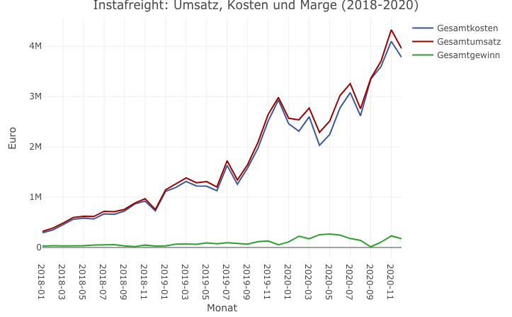
Nationale Kosten und Umsatz von InstaFreight
MOTIVATION
AUFGABE A
AUFGABE B
AUFGABE C
ERKENNTNISSE
Informationen
Steigende Umsätze, da 319.903 € Gesamtumsatz in 01.2018 und 3.954.006 € Gesamtumsatz in 12.2020 verzeichnet wurde
+ 12,36 %
Notes:
Alles aufzeigen
Rechnung NATIONAL
202.039 Gesamtumsatz in 2018-01
1.875.954 Gesamtumsatz in 2020-12
Prozent = (1.875.954 / 202.039) = 9,29%
Rechnung EUROPA:
319.903 Gesamtumsatz in 2018-01
3.954.006 Gesamtumsatz in 2020-12
Prozent = (3.954.006 / 319.903) = 12,36%

Slide 10
Margen-Entwicklung
MOTIVATION
AUFGABE A
AUFGABE B
AUFGABE C
ERKENNTNISSE
Informationen
Margen Einbruch in 09.2020, liegt bei -25.473 €
Margen Höchststand in 04.2020, liegt bei 146.630 €
Insgesamt steigende Umsätze bis 04.2020
Marge stagniert seit 05.2020
Notes:
Interpretation: Marge stagniert seit 05.2020 → Möglicher Grund, dass die Marge sich nicht weiterentwickelt, könnte Corona-bedingt sein.

Slide 11
Marge in Abhängigkeit von OTD und Lane Domain
MOTIVATION
AUFGABE A
AUFGABE B
AUFGABE C
ERKENNTNISSE
Marge in Abhängigkeit von der Lane Domain
38,49
Lane Domain | Gesamt-marge (in €) | Aufträge | Marge pro Auftrag (in %)
Export | 957.130 | 18.560 | 51,57
Import | 547.664 | 12.401 | 44,16
International | 207.964 | 7.410 | 28,07
National | 1.659.276 | 78.693 | 21,09
+ 40,74 %
22,81
Info: 439.071 € bei 19.246 Aufträgen, die nicht pünktlich waren. 2.672.147 € bei 69.418 Aufträgen, die pünktlich waren.
Notes:
Erkenntnis: Pünktliche Auftragsabwicklung (OTD) haben im Durchschnitt eine 40,74% Marge

Slide 12
Marge in Abhängigkeit von Fulfillment Strategy und Custom Rate Shipment
MOTIVATION
AUFGABE A
AUFGABE B
AUFGABE C
ERKENNTNISSE
Notes:
Weit mehr Einzelaufträge und Kontraktaufträge insgesamt auf Nationaler Ebene und im Export. (linke Abbildung)
Jedoch liegt die Marge eher in Export und International Bereich. (rechte Abbildung)

Slide 13
Marge in Abhängigkeit von Wochentagen
MOTIVATION
AUFGABE A
AUFGABE B
AUFGABE C
ERKENNTNISSE
Wochentag | Gesamtmarge (Firststop, Ø) | Gesamtmarge (Laststop, Ø)
Montag |  | 27,54
Dienstag |  | 27,19
Mittwoch |  | 29,81
Donnerstag |  | 27,52
Freitag |  | 29,63
Samstag |  | 34,34
Sonntag |  | 78,12
Sonntag hat die höchste Marge
Notes:
Annahmen hier treffen bei Erklärung

Slide 14
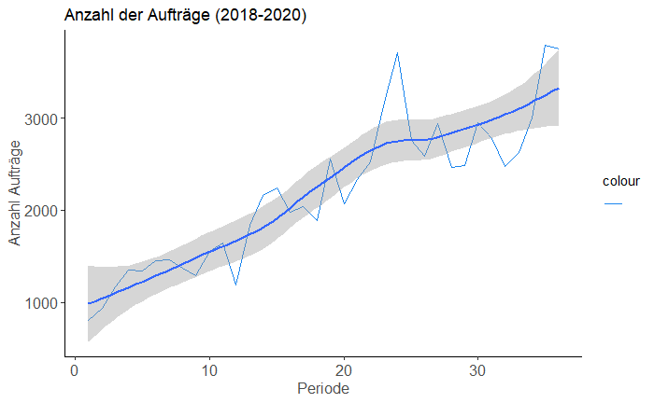
Auftragslage im zeitlichen Verlauf und nach Auftragsrouten
MOTIVATION
AUFGABE A
AUFGABE B
AUFGABE C
ERKENNTNISSE

Slide 15
Auftragslage in Abhängigkeit mit Lane Domain und Fulfillment Strategie
MOTIVATION
AUFGABE A
AUFGABE B
AUFGABE C
ERKENNTNISSE

Slide 16
Auftragslage in Abhängigkeit mit Lane Domain und Fulfillment Strategie
MOTIVATION
AUFGABE A
AUFGABE B
AUFGABE C
ERKENNTNISSE
Wochentag | Transportkosten (Laststop, Ø)
Montag | 517,40
Dienstag | 500,20
Mittwoch | 512,89
Donnerstag | 513,87
Freitag | 508,65
Samstag | 569.13
Sonntag | 638,34

Slide 17
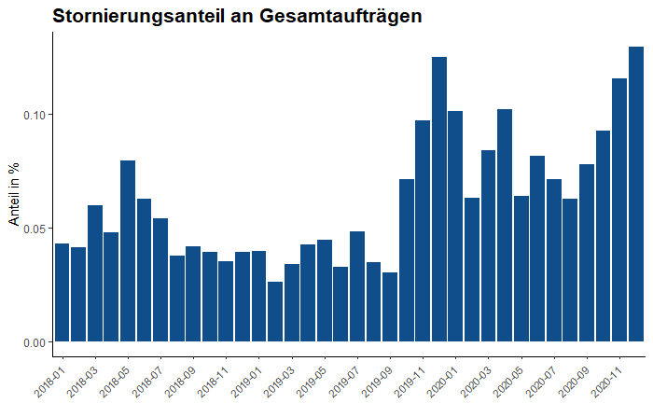
Kennzahlen und Reporting: Stornierung
MOTIVATION
AUFGABE A
AUFGABE B
AUFGABE C
ERKENNTNISSE
Informationen
Stornierungen pro Monat
Leichter Anstieg ab Ende 2019
Noch keine Stabilisierung

Slide 18
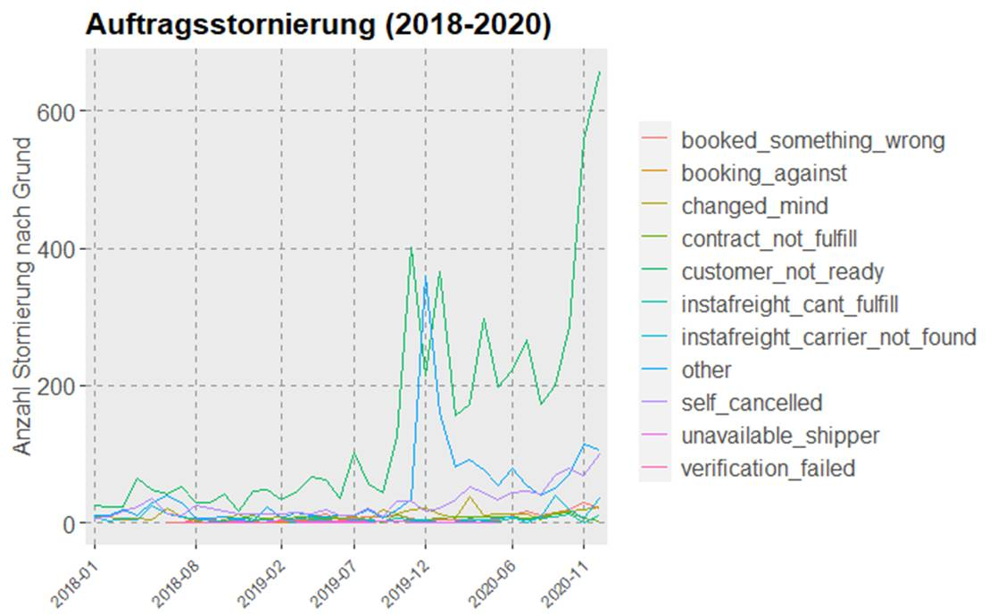
Kennzahlen und Reporting: Stornierungsgründe
MOTIVATION
AUFGABE A
AUFGABE B
AUFGABE C
ERKENNTNISSE
Die Top Stornierungsgründe
2018
2019
2020
„Customer Not Ready“
„Customer Not Ready“
„Customer Not Ready“
„Customer Not Ready“
57,1 %
„other“
18,4 %
„self cancelled“
11,5 %

Slide 19
Kennzahlen und Reporting: Stornierungsgründe
MOTIVATION
AUFGABE A
AUFGABE B
AUFGABE C
ERKENNTNISSE
Informationen
Customer Not Ready weißt die höchste Auftragsstornierung in 12.2020 auf
Carrier Not Found weißt die zweithöchste Auftragsstornierung in 12.2019 auf

Slide 20
Zeitreihenanalyse: Vorgehen & Muster

Slide 21
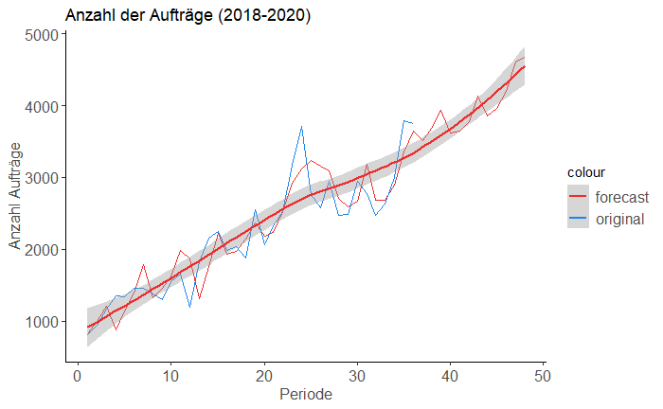
1. Zeitreihenanalyse Auftragsentwicklung
MOTIVATION
AUFGABE A
AUFGABE B
AUFGABE C
ERKENNTNISSE
4669
3750
Information:
36 Perioden Datengrundlage
12 Perioden Vorhersage
Anzahl der Gesamtaufträge
Lineares Wachstum
809

Slide 22
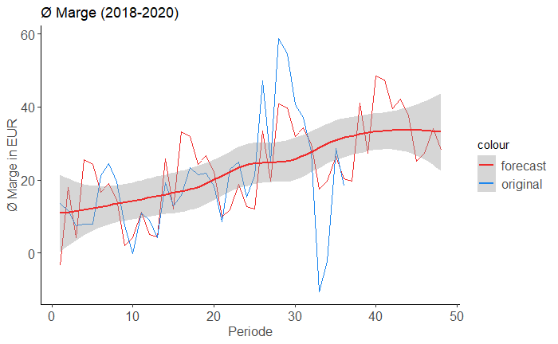
2. Zeitreihenanalyse: Ø Marge in EUR
MOTIVATION
AUFGABE A
AUFGABE B
AUFGABE C
ERKENNTNISSE
58,7 €
Information:
Ø Marge pro Auftrag
Margeneinbruch in September/ Oktober jedes Jahr
Margenhöchststand in 2020 liegt im April
-10,6 €
2018-2020
2021
Notes:
Visualisierung der Vorhersage ("forecast") und der ursprünglichen Nachfragen ("original") in einem Liniendiagramm über die Perioden. Es wurde ein Liniendiagramm gewählt, da es den fließenden Verlauf zwischen den Perioden anzeigen lässt und dadurch wie eng die beiden Linien der Vorhersage und der Origanlwerte über die Zeit auseinander liegen, lässt sich die Güte des Modells beobachten

Slide 23
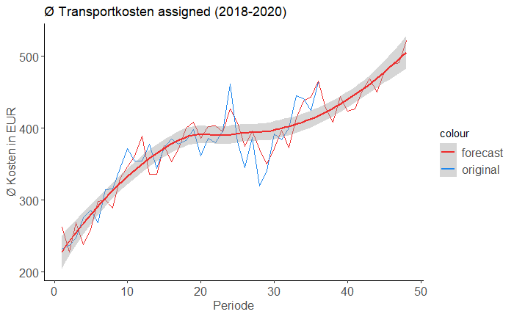
3. Zeitreihenanalyse: Entwicklung der Kosten
MOTIVATION
AUFGABE A
AUFGABE B
AUFGABE C
ERKENNTNISSE
487,7 €
~ 380 €
Information:
Ø Kosten pro Auftrag
Wachstum 2018 und 2020
Unterliegt keiner Saisonalität
231,8 €
Notes:
Ab Ende 2019 (Dezember) steigen die Transportkosten wieder leicht an

Slide 24
Korrelation

Slide 25
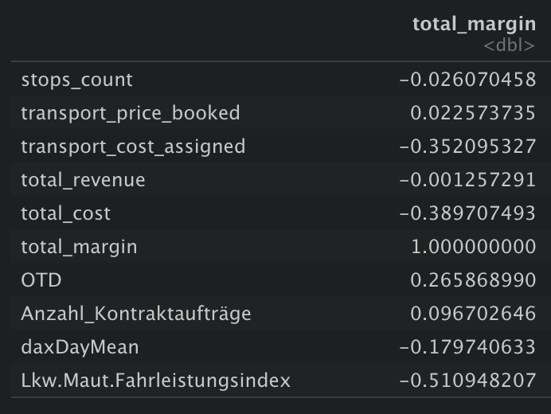
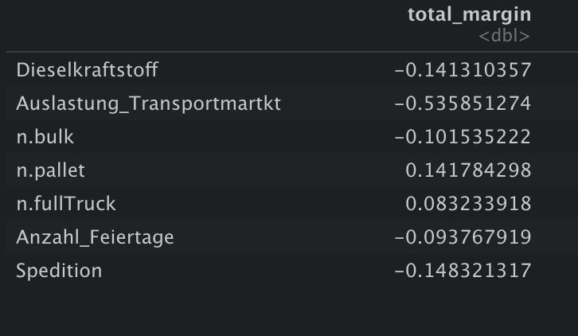
2. Korrelation: Ergebnisse
MOTIVATION
AUFGABE A
AUFGABE B
AUFGABE C
ERKENNTNISSE
Beste Korrelation
Externe und Interne Faktoren | Korrelation
Auslastung Transportmarkt | -0,5359
LKW Maut Fahrleistungsindex | -0,5109
Gesamtkosten | -0,3897
Zugewiesene Transportkosten | -0,3521
OTD | 0,2659
Dieselkraftstoff | -0,1413
Spedition Google | -0,1483
Notes:
Bennos Vorschlag: Requested_Arrival_Date umwandeln in Weekdays und Durchschnittstabelle über die Marge erstellen → Transportprice, Transportbooked, Transportassigned

Slide 26
1. Korrelation: Modell
MOTIVATION
AUFGABE A
AUFGABE B
AUFGABE C
ERKENNTNISSE
Notes:
Auslastungstransportmarkt
Gute Auftragslage für Spediteure ist schlecht für InstaFreight, da April-Mai 2020 ein Margenhöchststand gab aufgrund des Corona Lockdowns, wohingegen im Juli 2020 der Index wieder wie zum Vorjahr angestiegen ist wodurch die Marge von InstaFreight mitgesunken ist
LKW Maut
hat einer der besten Korrelation, jedoch je höher die Auftragslage desto schlechter die Marge und umgekehrt. Das heißt: Wenig Abhängigkeit der Spediteure von InstaFreight
Der Maut Fahrleistungsindex ist ein Anhaltspunkt, um die deutsche Industrieproduktion abzuschätzen
Diesel
2018 auf 2020 war der Dieselpreis um 16ct gesunken, jedoch hatte dies keine Abhängigkeit zur Marge, obwohl es zu erwarten gewesen wäre
Total Cost und Total Cost Assigned
Je höher die Gesamtkosten und Transportkosten waren desto geringer die Marge
OTD
Wenn die Lieferung pünktlich war, dann war die Marge auch insgesamt höher

Slide 27
1. Korrelation: Erkenntnisse
MOTIVATION
AUFGABE A
AUFGABE B
AUFGABE C
ERKENNTNISSE
Auslastungstransportmarkt
Gute Auftragslage für Spediteure ist schlecht für InstaFreight, da
April-Mai 2020 ein Margenhöchststand gab aufgrund des Corona Lockdowns, wohingegen im Juli 2020 der Index wieder wie zum Vorjahr angestiegen ist wodurch die Marge von InstaFreight mitgesunken ist
LKW Maut
hat einer der besten Korrelation, jedoch je höher die Auftragslage desto schlechter die Marge und umgekehrt. Das heißt: Wenig Abhängigkeit der Spediteure von InstaFreight
Der Maut Fahrleistungsindex ist ein Anhaltspunkt, um die deutsche Industrieproduktion abzuschätzen
Diesel
2018 auf 2020 war der Dieselpreis um 16ct gesunken, jedoch hatte dies keine Abhängigkeit zur Marge, obwohl es zu erwarten gewesen wäre
Total Cost und Total Cost Assigned
Je höher die Gesamtkosten und Transportkosten waren desto geringer die Marge
OTD
Wenn die Lieferung pünktlich war, dann war die Marge auch insgesamt höher
Notes:
Auslastungstransportmarkt
Gute Auftragslage für Spediteure ist schlecht für InstaFreight, da April-Mai 2020 ein Margenhöchststand gab aufgrund des Corona Lockdowns, wohingegen im Juli 2020 der Index wieder wie zum Vorjahr angestiegen ist wodurch die Marge von InstaFreight mitgesunken ist
LKW Maut
hat einer der besten Korrelation, jedoch je höher die Auftragslage desto schlechter die Marge und umgekehrt. Das heißt: Wenig Abhängigkeit der Spediteure von InstaFreight
Der Maut Fahrleistungsindex ist ein Anhaltspunkt, um die deutsche Industrieproduktion abzuschätzen
Diesel
2018 auf 2020 war der Dieselpreis um 16ct gesunken, jedoch hatte dies keine Abhängigkeit zur Marge, obwohl es zu erwarten gewesen wäre
Total Cost und Total Cost Assigned
Je höher die Gesamtkosten und Transportkosten waren desto geringer die Marge
OTD
Wenn die Lieferung pünktlich war, dann war die Marge auch insgesamt höher

Slide 28
Dashboard
Notes:
Team
Visuelle Exploration und Datenbereinigung
Kennzahlen und Reporting
Fulfillment-Strategy und Business Model
Marge, Kosten und Umsatz
Deskriptive Statistik
Zeitreihenanalyse Vorgehen
Identifizierte Muster - Saisonalitäten und Trends
Korrelation und Regression

Slide 29
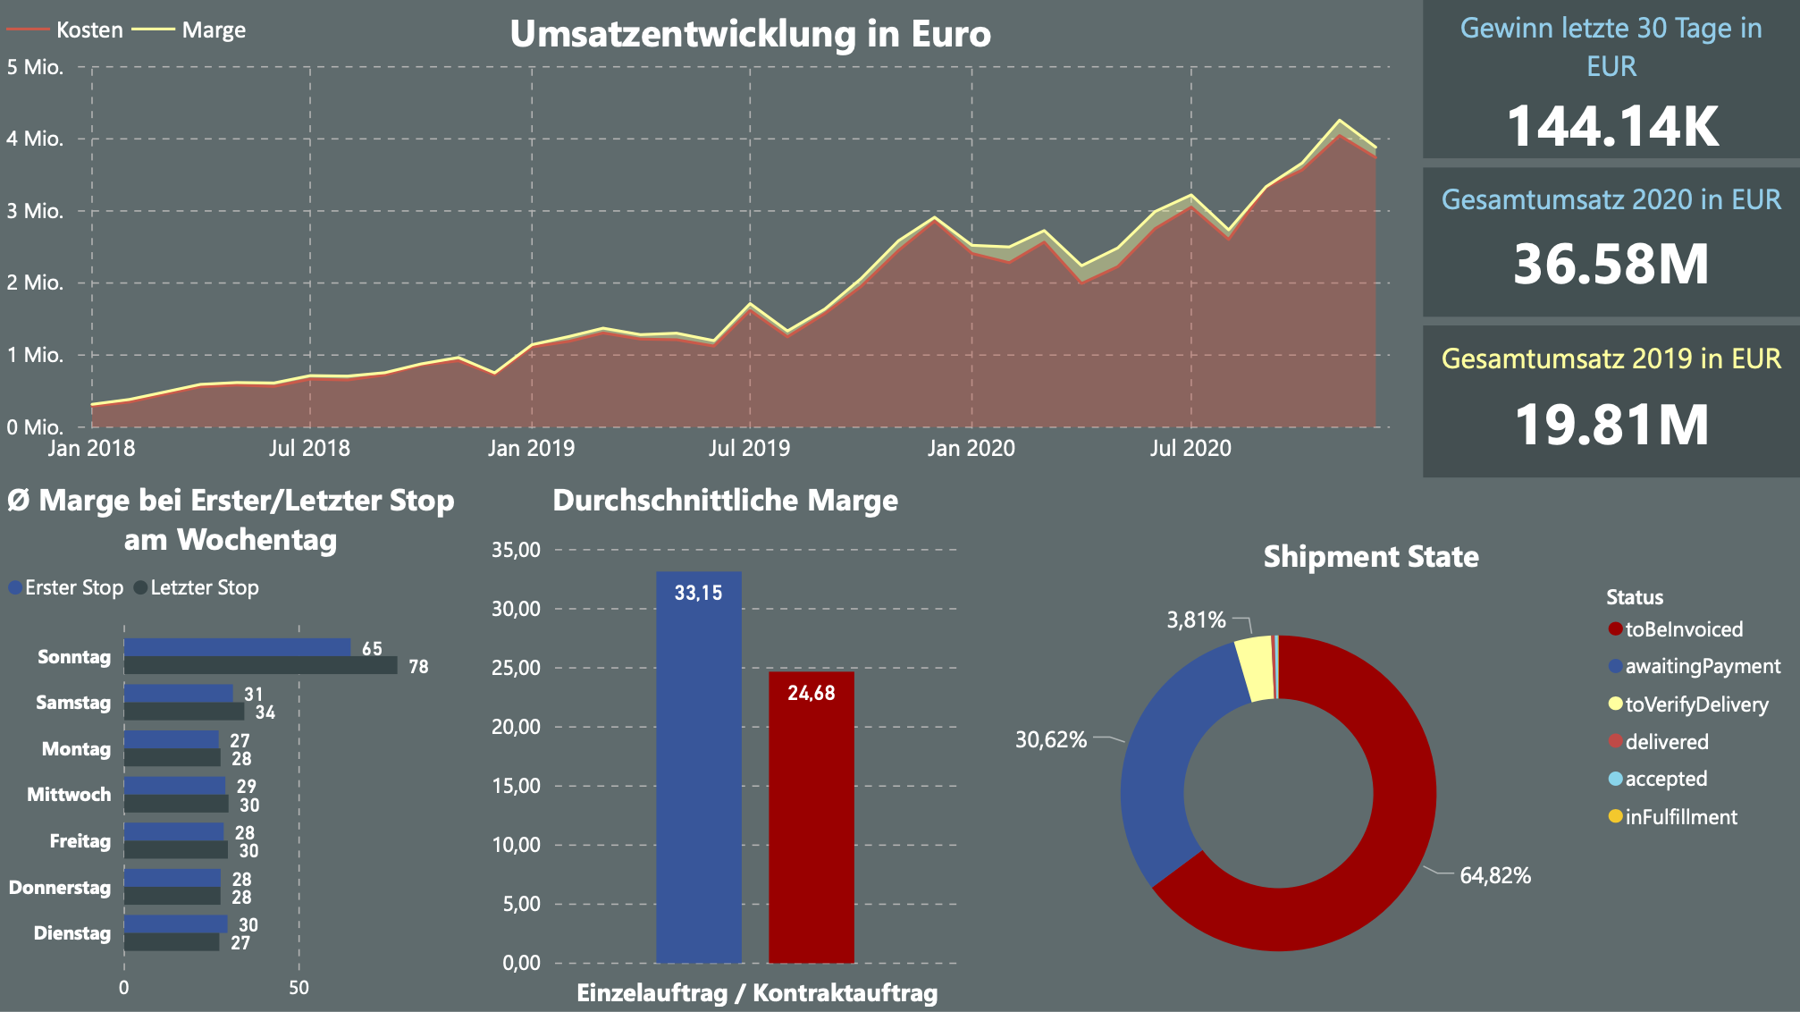
1. Dashboard: Finanzabteilung
MOTIVATION
AUFGABE A
AUFGABE B
AUFGABE C
ERKENNTNISSE
Notes:
Zwei Dashboards für Finanz Steuerung und Logistik-System Steuerung.
Abteilungsspezifisch

Slide 30
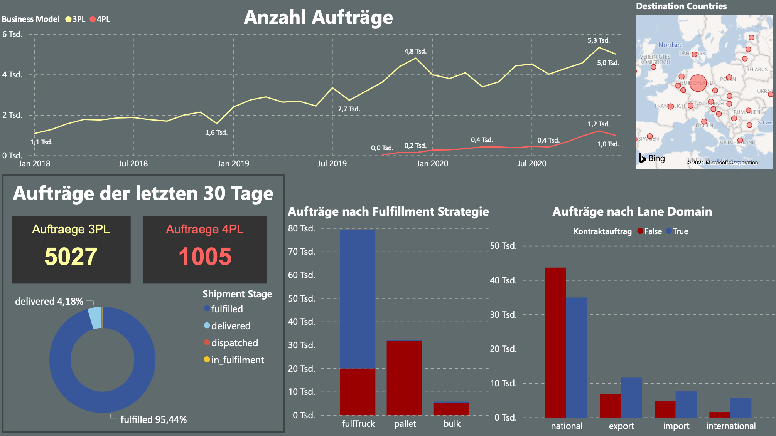
2. Dashboard: Logistikabteilung
MOTIVATION
AUFGABE A
AUFGABE B
AUFGABE C
ERKENNTNISSE

Slide 31





Erkenntnisse und Handlungsvorschläge
MOTIVATION
AUFGABE A
AUFGABE B
AUFGABE C
ERKENNTNISSE
3PL rentiert sich mehr
Bereits viele Erfahrungen gesammelt und somit den Prozess zur Kundenauftragserfüllung allmählich optimieren kann.
langfristige Entwicklung auch das Geschäftsmodell 4PL kontinuierlich verbessern
Preisgestaltung bei Kontraktaufträgen(custom rate shipment) noch zu berücksichtigen bei gleichzeitiger Aufrechthaltung der Kundenbindung
Am profitabelsten ist der Transportauftrag von Bulk-Waren (doppelt so hoch wie bei Full Truck Load Transport) aber hat das Unternehmen bisher nur wenig Aufträge davon bekommen (<6000 Aufträge) → bessere Kondition für Kunden SLA, besseres Marketing
Notes:
Das Geschäftsmodell 3PL rentiert sich mehr, weil Instafreight schon viele Erfahrungen damit gesammelt hat und somit den Prozess zur Kundenauftragserfüllung allmählich optimieren kann. Das 4PL wurde seit 11.2019 eingeführt und mit diesem Modell ist ein hoher Koordinationsaufwand wegen der administrativer unternehmensübergreifender Aufgabe verbunden. Außerdem besteht noch eine große Abhängigkeit auf anderen Subunternehmen, weil im Gegensatz zu 3PL ein 4PL Dienstleister seine operativen Aktivitäten an diesen Subunternehmen verlagert und lediglich als Schnittsteller zwischen dem Auftraggeber und ausführenden Logistik-Operateuren dient. Im Jahr 2020 fanden viele Disruptionen in der gesamten Logistik-Kette statt und daher konnte es für Instafreight erschwert sein, passende Subunternehmen (also mit geeigneter Leistungsqualität und akzeptierbarer Entgeltkonditionen) zu finden. Infolgedessen ergibt sich ein negativer Ertrag aus diesem Geschäftsfeld.
=> Mehr Fokus auf dem gewinnbringenden Geschäftsfeld 3PL aber gleichzeitig für eine langfristige Entwicklung auch das Geschäftsmodell 4PL kontinuierlich verbessern.
(Quelle: https://forto.com/de/blog/3pl-vs-4pl/)
- Ferner ist die Preisgestaltung bei Kontraktaufträgen(custom rate shipment) noch zu berücksichtigen bei gleichzeitiger Aufrechthaltung der Kundenbindung. Nach unserer Erkenntnis gibt es einen deutlichen Unterschied in dem durchschnittlichen Profit von custom rate shipment (Kontrakauftrag) und spot shipment (Einzelauftrag), also 24,675 Euro/Auftrag bzw. 33,148 Euro/Auftrag. Bei den custom rate shipment muss es mit einem festen Transportpreis durchgeführt werden und somit schwanken sich die Margen stärker. Bei dem Gegenstück der Custom Rate shipments, der Spot shipments, können wir den Preis entsprechend anpassen und ausgleichen. Deswegen kann mit wenigeren spot shipments eine deutlich höhere Summe der Marge errreicht werden.
- Bei der Fulfillment-Strategie fullTruck sind ca. 2/3 der Shipments aus custom rate (mit pauschal festem Preis), somit kann nur geringe Gewinnmarge generiert werden im Vergleich zu der erzielten Marge von den Aufträgen auf dem Spotmarkt. Dagegen ist der Preis von Bulk-Waren oder Paletten für einzelne Stücke berechnet sowie ändert sich auf Wochenbasis und daher bringt mit sich einen größeren Spielraum bei der Preisgestaltung. Am profitabelsten ist der Transportauftrag von Bulk-Waren (doppelt so hoch wie bei Full Truck Load Transport) aber hat das Unternehmen bisher nur wenig Aufträge davon bekommen (<6000 Aufträge) und die meisten davon kommen aus dem Spotmarkt. Mögliche Gründe dafür können sein, dass die Nachfrage davon noch begrenzt ist oder die potentialen Kunden verfügen bereits über ihre eigenen Transportsnetze (Massengut ist branchenspezifisch,populäre Form von Transport in den Pharma- und Kosmetik-Industrie, Lebensmittelindustrie, Mineralölindustrie, Wasch- und Reinigungsmittel ,…)
=>Mögliche Maßnahmen: Marketing-aktivitäten verbessern, bessere Konditionen für die Kunden gestalten,….

Slide 32
Danke für Eure Aufmerksamkeit
MOTIVATION
METHOD
LITERATURE REVIEW
CASE STUDIES
RESULTS

Slide 33
Quellen
Eurologport.eu (2020): Shell invests in InstaFreight, URL: https://www.eurologport.eu/shell-invests-in-instafreight/, letzter Zugriff: 15.02.2021
eurostat (2021): Euro area 19 international trade - monthly data, URL:
https://ec.europa.eu/eurostat/databrowser/view/ei_etea19_m/default/table?lang=en, letzter Zugriff: 15.02.2021
finanzen.net (2021): HISTORISCHE KURSDATEN FÜR DAX 3, URL: https://www.finanzen.net/index/dax/historisch, letzter Zugriff: 15.02.2021
Flaticon (2021): Delivery Icon Pack, URL: www.flaticon.com, letzter Zugriff: 15.02.2021
Statista (2021): Entwicklung des Verhältnisses von Frachtangeboten und Laderaumangeboten in Europa von Januar 2018 bis Januar 2021, URL:
https://de.statista.com/statistik/daten/studie/593243/umfrage/auslastung-der-laderaumkapazitaet-im-europaeischen-transportmarkt/, letzter Zugriff: 15.02.2021
Statista (2021): Entwicklung des Lkw-Maut-Fahrleistungsindex in Deutschland in den Monaten Januar 2015 bis Januar 2021, URL: https://de.statista.com/statistik/daten/studie/1096236/umfrage/monatlicher-lkw-maut-fahrleistungsindex-in-deutschland/, letzter Zugriff: 15.02.2021

Slide 34




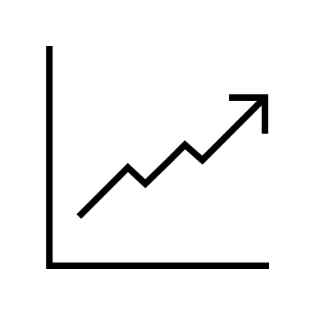







Erkenntnisse und Vorschläge
MOTIVATION
AUFGABE A
AUFGABE B
AUFGABE C
ERKENNTNISSE
- 3PL rentiert sich mehr
https://engineering.fb.com/2020/01/13/open-source/open-source-2019/

Slide 35
Back Up
MOTIVATION
METHOD
LITERATURE REVIEW
CASE STUDIES
RESULTS

Slide 36

Kosten und Umsatz von InstaFreight in 2018 bis 2020 (in €) insgesamt
MOTIVATION
AUFGABE A
AUFGABE B
AUFGABE C
ERKENNTNISSE
Informationen
Steigende Umsätze, da 319.903 € Gesamtumsatz in 01.2018 und 3.954.006 € Gesamtumsatz in 12.2020 verzeichnet wurde
12,36%
Notes:
Wir betrachten Umsatz, Kosten und Marge für ganz Europa.
Um bessere Resultate zu liefern fokussieren uns ab nächster Folie nur auf Nationaler Ebene: Deutschland.
Rechnung:
319.903 Gesamtumsatz in 2018-01
3.954.006 Gesamtumsatz in 2020-12
Prozent = (3.954.006 / 319.903) = 12,36%

Slide 37
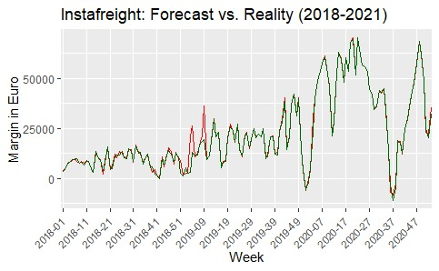
Backup: Vorgegebene Prognose in Margin
MOTIVATION
AUFGABE A
AUFGABE B
AUFGABE C
ERKENNTNISSE

Slide 38
Margin CSV Forecast abgebildet
Überlappend, daher nicht relevant

Slide 39
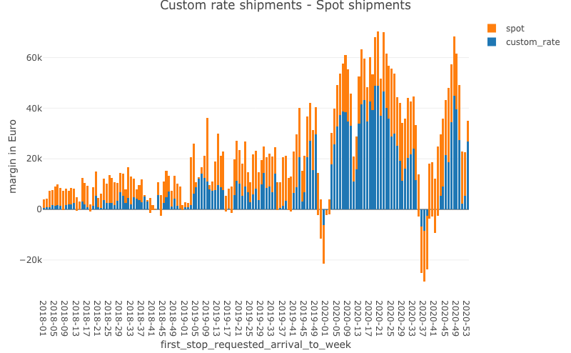
MOTIVATION
METHOD
LITERATURE REVIEW
CASE STUDIES
RESULTS
Notes:
Visualisierung der Profite aus custom rate shipments und spot shipments
**Unterschied zwischen custom rate shipments und spot shipments**
Bei jeder Custom Rate wird ein Vertrag mit festen Transportpreisen mit dem Kunden geschlossen und die Transportpreise gehalten werden müssen. # Frage: Wer legt den Preis fuer Transport fest?
Bei dem Gegenstück der Custom Rate shipments, der Spot shipments, kann der Preis jederzeit angepasst werden. Dies passiert normalerweise auf einer wöchentlichen Basis.

Slide 40
Visuelle Exploration
MOTIVATION
AUFGABE A
AUFGABE B
AUFGABE C
ERKENNTNISSE
Notes:
Wir zeigen die umsatzstärksten Länder (>1%) auf.
Wir unterstellen, dass Deutschland und National Aufträge am meisten Umsatz generiert.
Jedoch sieht man in der nächsten Folie, dass die Marge eher auf International Aufträge liegt.

Slide 41
Visuelle Exploration
MOTIVATION
AUFGABE A
AUFGABE B
AUFGABE C
ERKENNTNISSE
Notes:
Hier wurden Stornierungen, die über 3 Jahre gehen und kleiner gleich 30 insgesamt sind rausgenommen

